Slide 1
SIMPLESTAFF
Intelligente Schichtplanung für moderne Unternehmen
Die vollautomatische, gesetzeskonforme und mitarbeiterzentrierte All-in-One HR-Lösung.

Slide 2
DIE AUSGANGSLAGE
Herausforderungen im Schichtbetrieb
1. Hoher Zeitaufwand
• Manuelle Dienstplanerstellung per Excel oder Papier kostet wöchentlich mehrere Stunden.
• Spontane Ausfälle oder Schichtwünsche erfordern mühsames Telefonieren und Mailen.
• Hohe Fehleranfälligkeit bei Vertragsstunden und Urlaubsständen.
2. ArbZG & Haftungsrisiko
• Verstöße gegen das Arbeitszeitgesetz (ArbZG) drohen ständig unbemerkt.
• Mindestruhezeit von 11h, maximale Arbeitszeit (10h/Tag) und Pausenregelungen sind manuell schwer zu überwachen.
• Bußgelder und rechtliche Risiken für die Geschäftsführung.
3. Frustrierte Belegschaft
• Mangelnde Transparenz bei der Dienstplan-Verteilung.
• Komplizierte Prozesse für Urlaub oder Schichttausch.
• Dienstpläne sind nicht mobil oder flexibel einsehbar.

Slide 3
UNSERE VISION
Die Lösung: SimpleStaff
SimpleStaff vereint automatische Dienstplanung, gesetzliche Echtzeit-Prüfung und ein Mitarbeiter-Portal in einer modernen Web-Anwendung. Sicher, modular und sofort einsatzbereit.
🤖 Automatisch & Smart
• Schichtpläne per Knopfdruck in Sekunden besetzen.
• Automatischer Abgleich von Verträgen, Urlauben und Wunschzeiten.
⚖️ Gesetzeskonform
• Integrierte ArbZG-Validierung prüft jede Zuweisung live.
• Warnung bei Konflikten wie Ruhezeitverletzung.
📱 Mitarbeiterzentriert
• Eigenes Portal für Urlaube, Wunschzeiten & Tauschbörse.
• Live-Kalender-Synchronisation per QR-Code.

Slide 4
ENTERPRISE-ARCHITEKTUR
Sicherheit & Mandantenfähigkeit
Row-Level Security (RLS) & Isolation
• Vollständige Datentrennung: Jeder Betrieb (Tenant) ist auf Datenbank-Ebene durch PostgreSQL RLS-Richtlinien strikt isoliert.
• Kein Datendurchlauf: Datenlecks zwischen Mandanten sind durch hardwarenahe SQL-Abfragen unmöglich.
• Flexibel & Skalierbar: Neue Standorte oder Mandanten können im Super-Admin-Panel in Sekunden angelegt und konfiguriert werden.
• RLS-Absicherung gilt für alle Entitäten (Mitarbeiter, Schichten, Urlaube, Einstellungen).
Rollenbasiertes Berechtigungssystem (RBAC)
• Super-Admin: Übergreifende Mandanten- und Systemkonfiguration.
• Admin/Manager: Voller Zugriff auf Stammdaten, Dienstpläne, Schließtage und Urlaubsfreigaben.
• Planner: Erstellung und Bearbeitung des Schichtplans sowie Schichtzuweisungen.
• Viewer (Mitarbeiter): Geschützter Eigenzugriff auf persönliche Schichten, Urlaubsanträge, Tauschbörse und Kalenderfeeds.

Slide 5
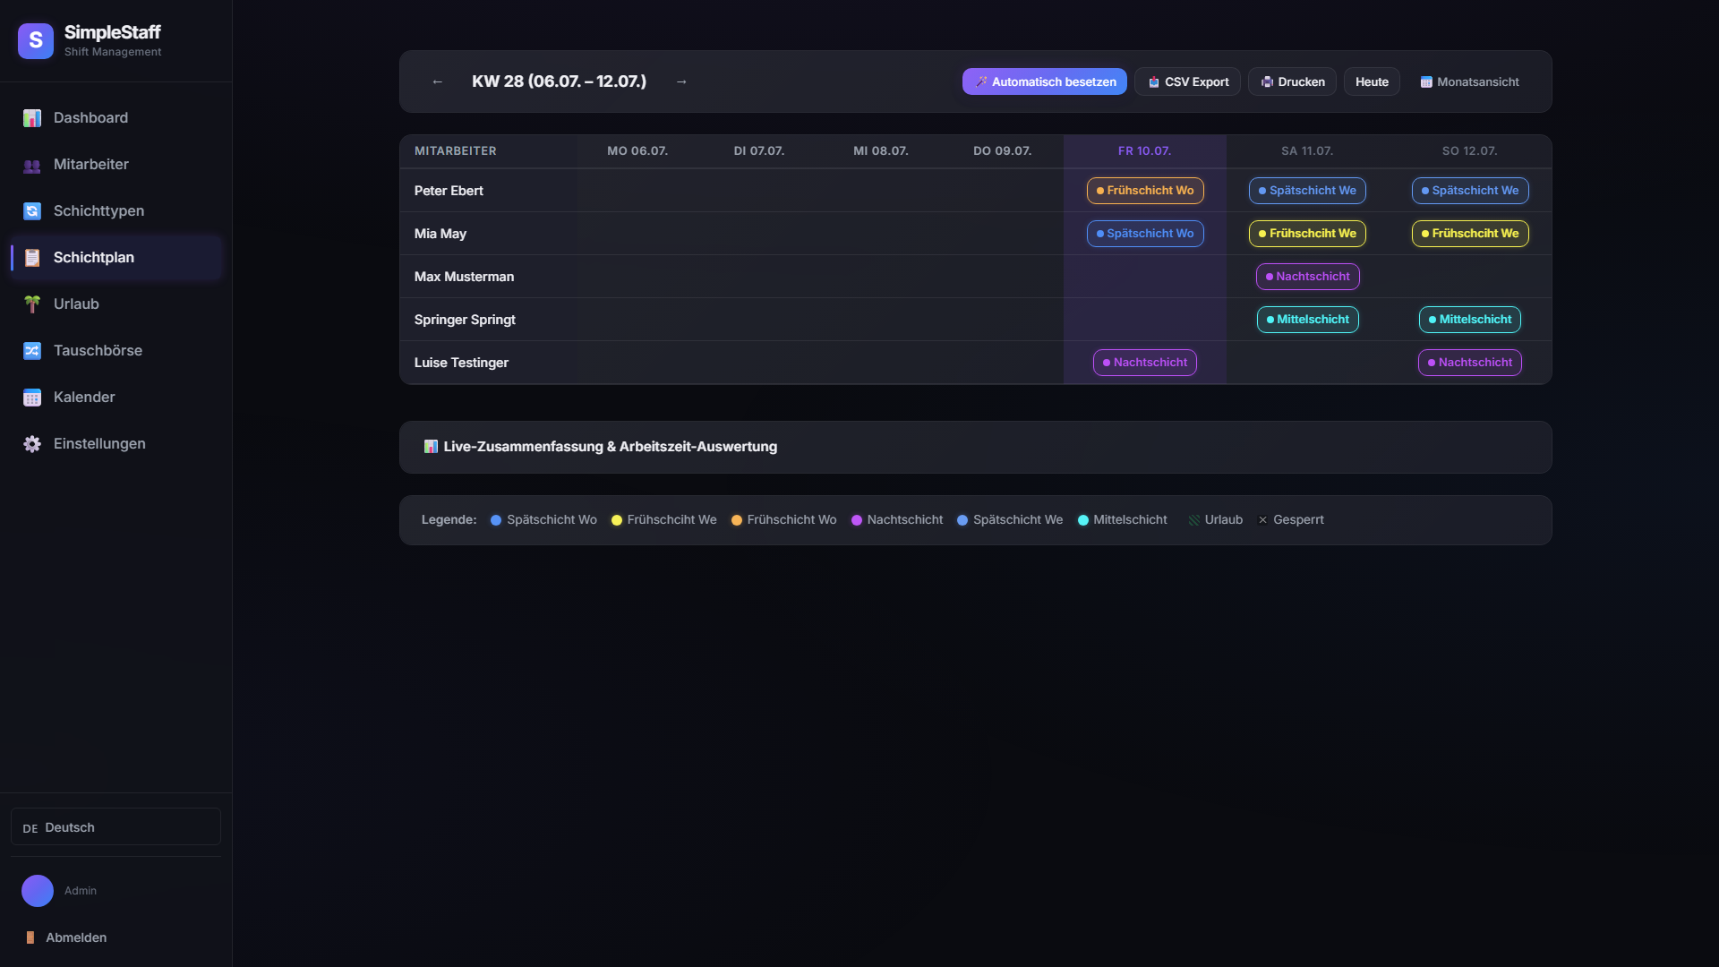
AUTOMATISCHE PLANUNG
Der intelligente Auto-Scheduler
Smarter Greedy-Planungsalgorithmus
• Planen auf Knopfdruck: Freie Schichten wochen- oder monatsweise in Sekunden besetzen.
• Soll-Stunden-Abgleich: Verteilung orientiert sich an den vertraglichen Wochen- oder Monatsstunden des Mitarbeiters.
• Wunschzeiten-Bonus: Wunschschichten (grün) werden im Scoring-System bevorzugt vergeben.
• Sperrzeiten-Schutz: Als gesperrt markierte Zeiten werden als harter Filter komplett ausgeschlossen.
• Validierte Zuteilung: Verhindert vollautomatisch Gesetzeskonflikte bei der Generierung.

Slide 6
DIE 31-TAGE-MATRIX
Detaillierte Monatsplanung
Voller Überblick über 30/31 Tage
• Ausgedehnte Matrix: Alle Mitarbeiter und der gesamte Monat auf einer einzigen, übersichtlichen Seite.
• Hintergrund-Reload: Flackerfreies Laden und Speichern von Schichten ohne Unterbrechung der Benutzeroberfläche.
• Direktes Zuweisungsmodal: Ablenkungsfreie Schichteinteilung per Klick statt fehleranfälligem Drag & Drop.
• Integrierte Status-Icons: Zeigt Urlaube (🌴) und gesperrte Tage (🚫) direkt in den jeweiligen Monats-Zellen an.
• Live-Zeitanalyse: Integrierte Monatssummen für geleistete Ist-Stunden im Vergleich zu vertraglichen Soll-Stunden.

Slide 7
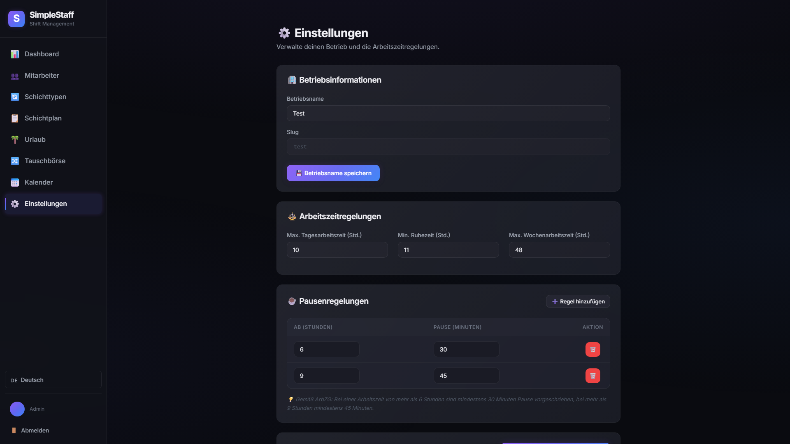
EHRZZEIT-VALIDIERUNG
Gesetzeskonforme ArbZG-Prüfung
Ihr digitaler Rechts-Schutzschild
• Live-Abfragen: Bei jeder manuellen Einteilung prüft die Validierungs-Engine im Backend alle gesetzlichen Vorgaben.
• Mindestruhezeit (11h): Blockiert Planungen, die die gesetzliche 11-stündige Ruhezeit unterschreiten.
• Höchstarbeitszeit (10h): Warnung bei Überschreitung der maximalen täglichen Arbeitszeit.
• Pausen-Regelungen: Automatischer Abgleich nach Arbeitsdauer (z.B. 30 Min. Pause ab 6h, 45 Min. ab 9h).
• Konflikt-Warnungen: Planer können bei unkritischen Warnungen übersteuern, kritische Konflikte werden jedoch sicher abgefangen.

Slide 8
SCHLIEẞTAGE & HOLIDAY-MODE
Betriebliche Steuerung & Feiertage
Kalendersteuerung & Sperrzeiten
• Mandantenweite Schließtage: Hinterlegen von Feiertagen oder Betriebsurlauben im System sperrt die Dienstplanung für diesen Tag.
• Holiday-Mode für Schichttypen: Konfigurieren Sie Schichten als 'Nur an Feiertagen erlaubt' oder 'An Feiertagen verboten'.
• Gesetzliche Einhaltung: Verhindert versehentliche Einteilungen an stillen Feiertagen oder Sonntagen.
• Warn-Logs: Direkte Anzeige von Feiertags-Konflikten bei der manuellen Planung.
• Feiertags-Zusammenfassung: Automatische Berücksichtigung in den Stundenabrechnungen des Personals.

Slide 9
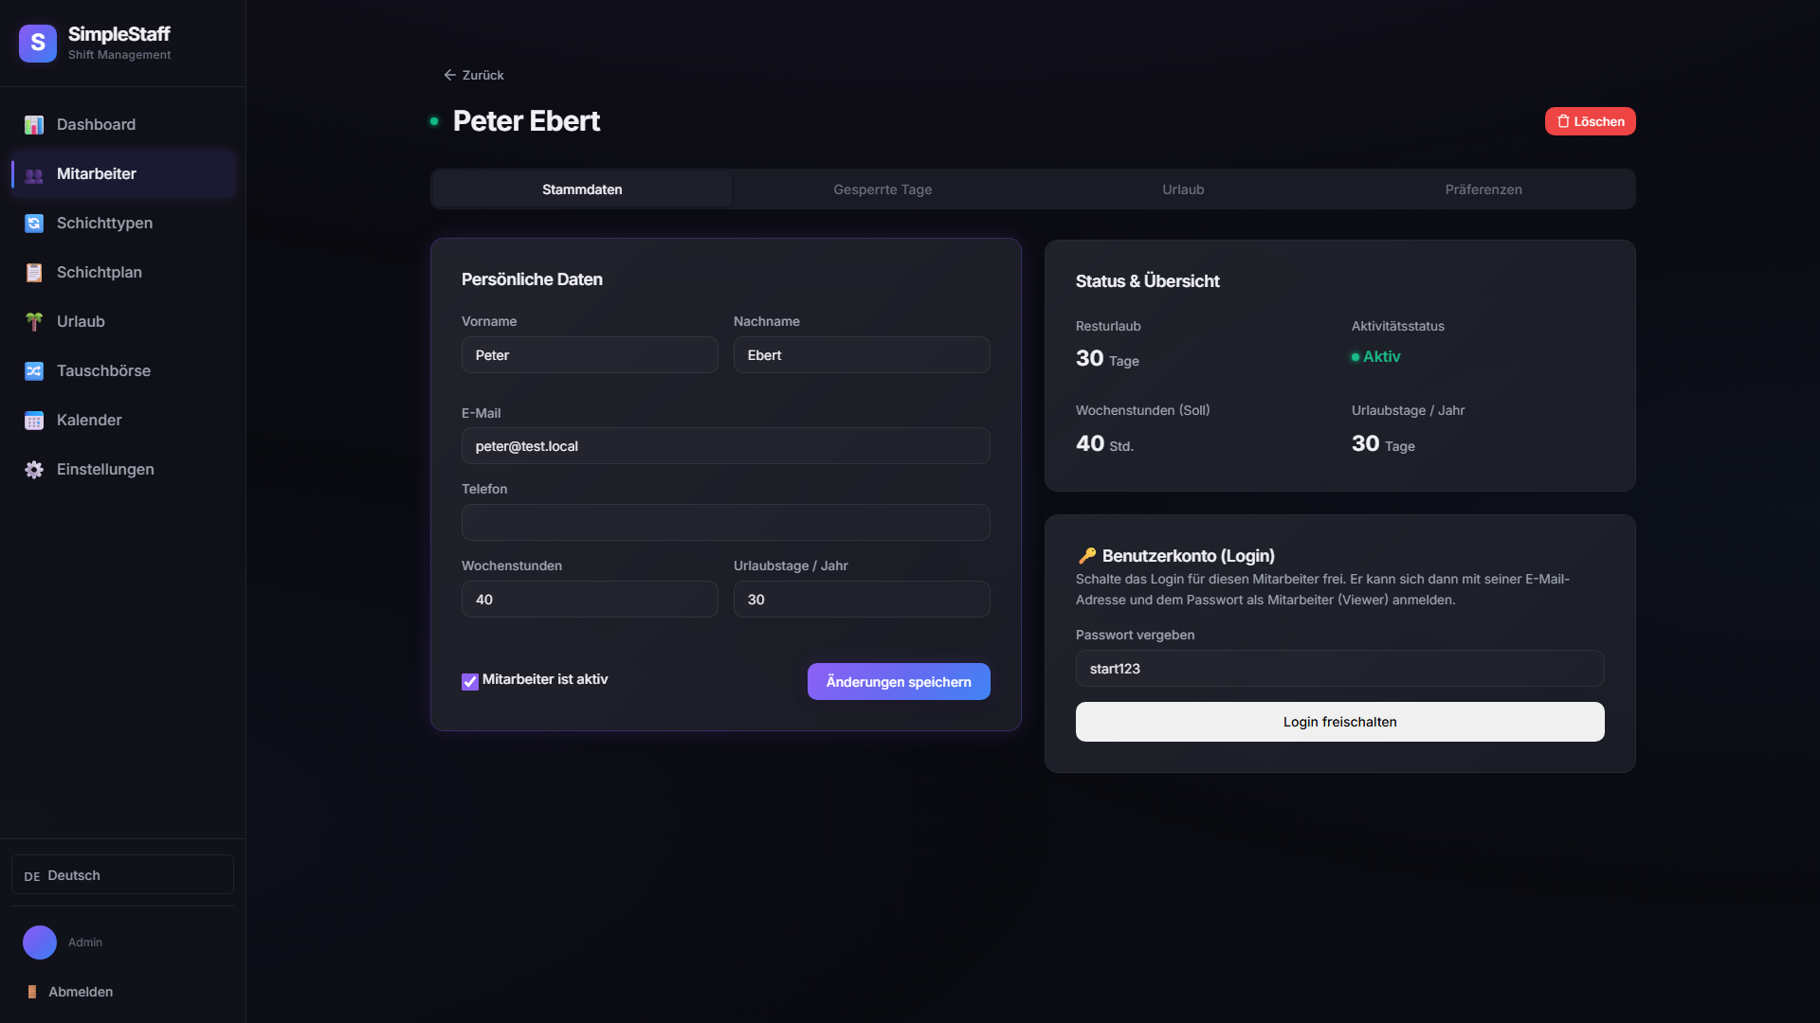
ONBOARDING & MOBILITÄT
Mitarbeiter-Portal & Live-Sync
1. Login-Freischaltung in 2 Klicks
• Passwörter direkt in den Mitarbeiter-Stammdaten vergeben und Login freischalten.
• Keine umständliche Registrierung nötig – sofort einsatzbereit.
• Mitarbeiter loggen sich mit E-Mail-Adresse und Passwort ein.
2. Live-Kalender-Abo (webcal)
• QR-Code scannen, um persönliche Schichten direkt in Apple Calendar, Google oder Outlook einzubinden.
• Echtzeit-Synchronisation: Dienstplan-Änderungen werden automatisch auf das Handy übertragen.

Slide 10
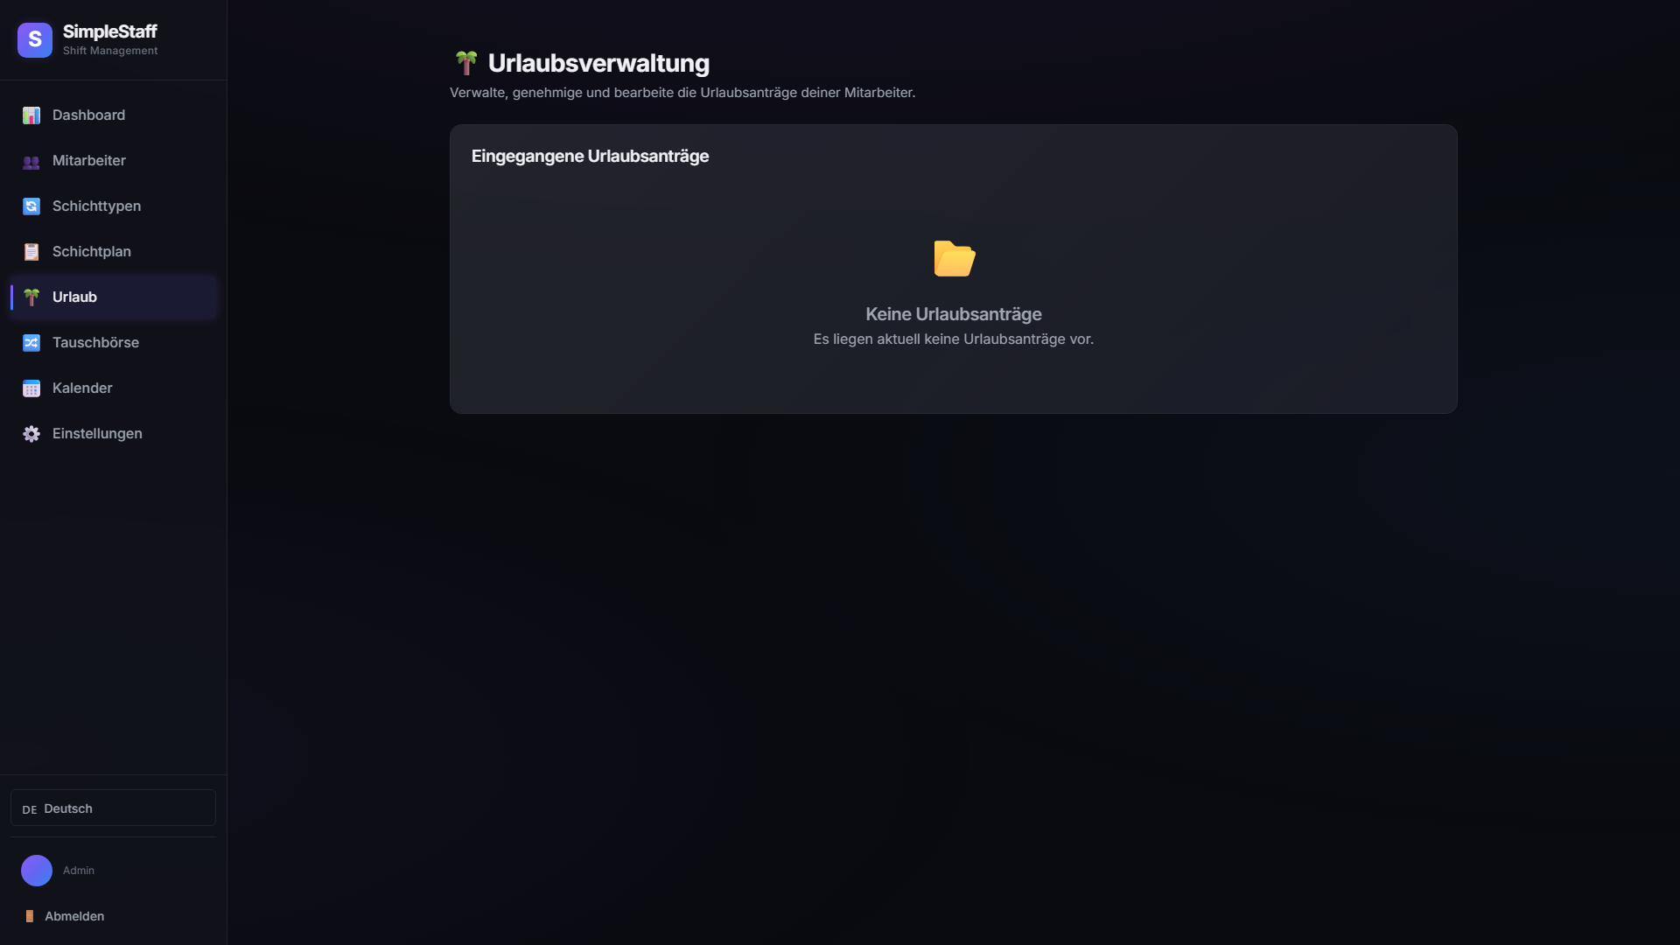
VACATIONS PAGE
Digitaler Urlaubs-Self-Service
Urlaubsanträge & Saldo-Tracking
• Komfortable Eingabe: Mitarbeiter beantragen Urlaub mobil und hinterlegen Notizen.
• Automatische Urlaubstage-Berechnung: Wochenenden und gesetzliche Feiertage werden nicht vom Urlaubssaldo abgezogen.
• Live-Resturlaubs-Saldo: Jederzeit transparente Übersicht über die verbleibenden Urlaubstage im Profil.
• Manager-Genehmigungs-Cockpit: Urlaube mandantenweit einsehen und mit einem Klick genehmigen oder ablehnen.
• Kalenderschutz: Automatische Dienstplan-Sperrung bei genehmigtem Urlaub.

Slide 11
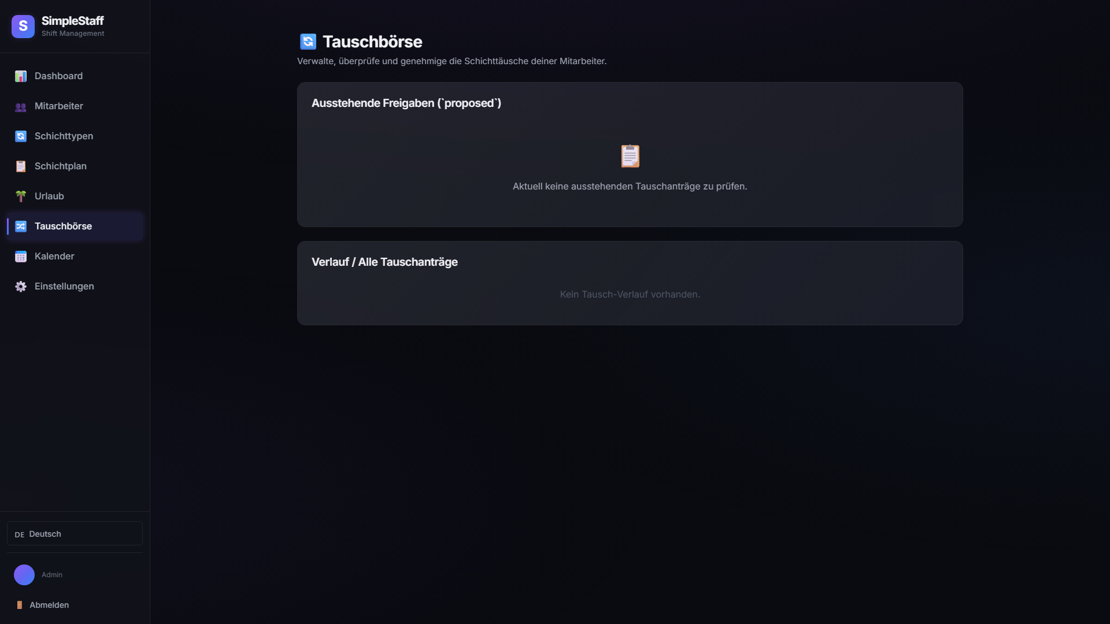
SHIFT SWAPS BOARD
Schicht-Tauschbörse
Selbstorganisation im Team
• Flexibler Tausch: Mitarbeiter stellen geplante Schichten in die Tauschbörse ein (mit Notizen).
• P2P-Übernahme: Qualifizierte Kollegen können sich auf offene Schichten bewerben.
• Wunsch-Tauschpartner: Möglichkeit zur direkten Abgabe an einen bestimmten Kollegen.
• Finale Planer-Freigabe: Tauschanfragen landen übersichtlich im Cockpit der Planer.
• Integrierte Gesetzesprüfung: Tausch wird blockiert, wenn er beim neuen Mitarbeiter gegen das ArbZG (z.B. Ruhezeit) verstößt.

Slide 12
LOHNBUCHHALTUNG-EXPORT
Live-Zeitanalyse & Exports
Vorbereitung für die Abrechnung
• Interaktive Stundenbilanz: Ist-Stunden vs. Soll-Stunden pro Mitarbeiter live im Planungs-Frontend bilanziert.
• Netto-Arbeitszeitberechnung: Automatischer Abzug der Pausenzeiten und korrekte Erfassung von Mitternachtsschichten.
• Excel-kompatible CSV-Exports: Dienstpläne inklusive Legende und Abrechnungs-Metadaten mit einem Klick herunterladen.
• Druck-Optimierung: Querformat-Dienstpläne skaliert auf A4-Format inklusive Zeitstempel und Schichtlegende drucken.
• Print-Only Auswertung: Gedruckte Zusammenfassungs-Tabellen dienen als direkte Abrechnungs- und Buchhaltungshilfe.

Slide 13
ROI & MEHRWERT
Die Vorteile für Ihr Unternehmen
⏱️ Bis zu 80% Zeitersparnis
• Reduzieren Sie den wöchentlichen Zeitaufwand für Dienstpläne von Stunden auf wenige Minuten.
• Weniger Rückfragen und Abstimmungsschleifen mit dem Team.
🛡️ Haftungs- & Gesetzesschutz
• Schützen Sie Ihr Unternehmen aktiv vor Arbeitszeitverstößen und Bußgeldern.
• Lückenlose Dokumentation der Einhaltung aller ArbZG-Vorgaben.
❤️ Höhere Mitarbeiterbindung
• Steigern Sie die Zufriedenheit durch transparente Urlaubsverfahren, Wunschzeiten und flexible Tauschbörse.
• Pläne sind jederzeit mobil abrufbar.
📊 Bereit für die Lohnbuchhaltung
• Live-Auswertungen über geplante Ist-Stunden vs. vertragliche Soll-Stunden im Planer.
• Excel-kompatible CSV-Exports inklusive Metadaten und Legende mit einem Klick generieren.

Slide 14
FAZIT
Starten Sie jetzt mit SimpleStaff
Schluss mit Planungschaos.
SimpleStaff bietet die perfekte Brücke zwischen effizienter, automatisierter Betriebsführung und hoher Mitarbeiterzufriedenheit. Reduzieren Sie administrativen Aufwand und sichern Sie sich rechtlich ab.
✓ Live-Demo testen | ✓ Benutzerkonten freischalten | ✓ Dienstpläne optimieren

